Slide 1
Velkommen til IN1020!

Slide 2
Om meg
Therese Lothe
22 år gammel
3. året - bachelor i programmering og systemarkitektur (prosa)
Tok IN1020 høsten 2021
Mail: theresml@uio.no

Slide 3
Plan for i dag
Bli kjent
Praktisk informasjon
Gjennomgang av pensum
Ukesoppgaver/Spørsmål

Slide 4
Praktisk info
Emneside: https://www.uio.no/studier/emner/matnat/ifi/IN1020/h23/
Eksamen: 11. desember i Silurveien
Obliger
  Devilry
  Utsettelse

Slide 5
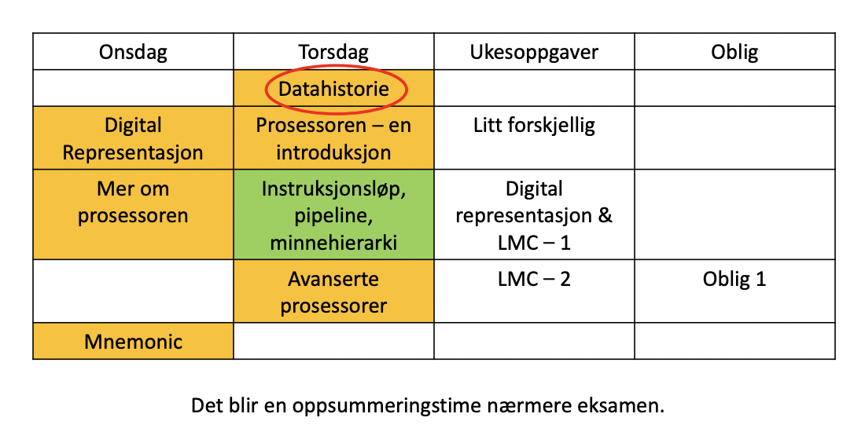
Praktisk info

Slide 6
Datahistorie og abstraksjonsnivå

Slide 7
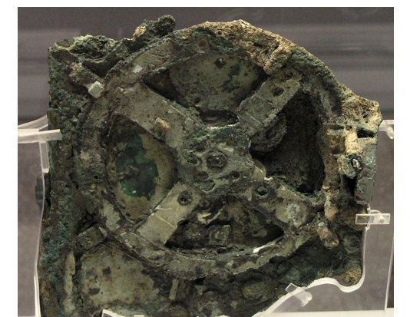
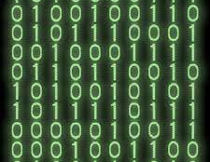
Analoge vs. Digitale maskiner
Analoge maskiner: Datamaskiner der data og verdier representeres ved hjelp av fysiske størrelser
Digitale maskiner: Datamaskiner der verdier representeres symbolsk (bits)
.

Slide 8
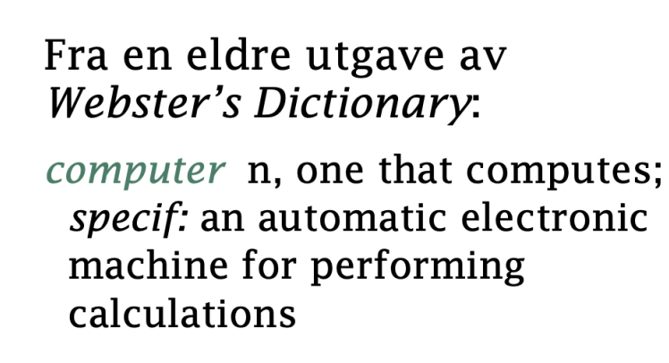
Tiden før moderne datamaskiner
  Tabeller
    Produsert av mennesker som regnet ut for hånd
    Kunne inneholde feil
    Kostbart

Slide 9
Hva er en datamaskin?
I IN1020 bruker vi følgende kriterier:
  Generell: kan løse alle typer beregnbare problemer
  Programmerbar: med programmet i minnet på maskinen
  Ferdig, tatt i bruk: ikke bare en idé på papiret
Den bør også være:
  Binær: basert på 2-tallssystemet
  Elektronisk: ikke mekaniske elementer/fysiske bevegelige deler

Slide 10
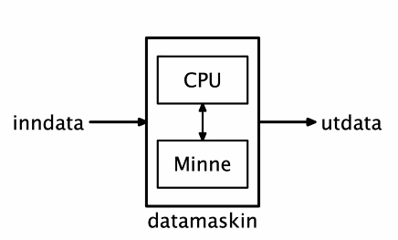
Von Neumann-arkitekturen
Mot slutten av 1930-årene
Det store fremskrittet: minnet inneholder både programinstruksjonene og dataen
CPU: Central Processing Unit (prosessor)
RAM: Random accsess memory
EDSAC & NUSSE
EDSAC - Electronic Delay Storage Automatic Calculator (1949)
NUSSE - Norsk Universell Siffermaskin, Selvstyrt, Elektronisk (Bygget 1950-1954

Slide 11
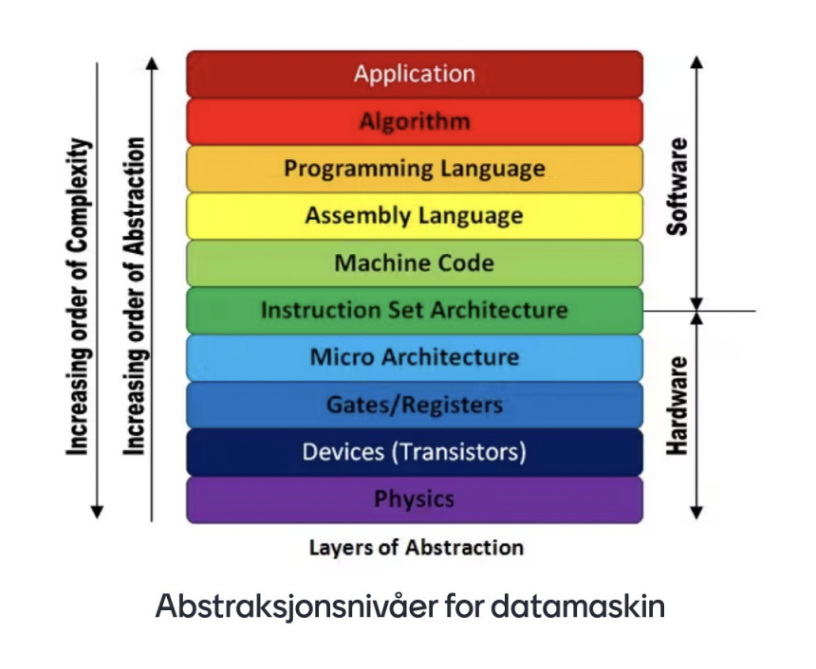
Abstraksjonsnivåer for datamaskiner
Abstraksjon: forenkling

Slide 12
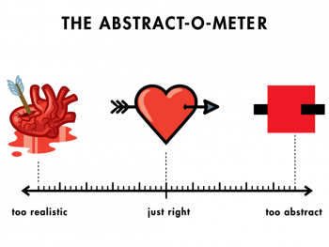

Slide 13
Ukesoppgaver og spørsmål
Ukesoppgaver – Datahistorie og Sikkerhet
  https://www.uio.no/studier/emner/matnat/ifi/IN1020/h22/ukeoppgaver/01-datahistorie-oppg.pdf

